Slide 1
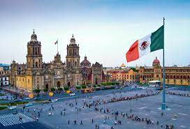
Estado de México
Nombre: Alondra Guadalupe Martinez Garza
Grupo: 051

Slide 2
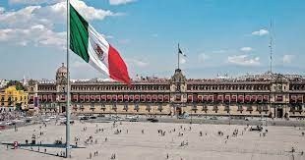
Historia de México
Época prehispánica: La región que actualmente ocupa el Estado de México estuvo habitada por diversas culturas, incluyendo los otomíes, mazahuas, matlatzincas y principalmente los mexicas. Estos últimos fundaron la ciudad de Tenochtitlán, la cual se convirtió en el centro de un vasto imperio.
Conquista española: Después de la llegada de los españoles a México en 1519 bajo el mando de Hernán Cortés, la región del Estado de México fue sometida al dominio español. Los conquistadores establecieron ciudades y pueblos, construyeron iglesias y administraron la zona.
Virreinato de Nueva España: Durante la colonia, el territorio formó parte del Virreinato de Nueva España. En esta etapa, se impulsó la explotación de recursos naturales y se establecieron haciendas que producían bienes para la corona española.
Independencia de México: En 1821, México logró su independencia de España. El Estado de México se convirtió en parte de la República Mexicana recién formada.
Época contemporánea: A lo largo del siglo XIX y principios del XX, el Estado de México experimentó cambios significativos con el crecimiento de la industria y el desarrollo urbano. Durante la Revolución Mexicana (1910-1920), el estado fue escenario de importantes enfrentamientos y movimientos revolucionarios.
Desarrollo moderno: En el siglo XX, se impulsó el crecimiento urbano y económico en el Estado de México, especialmente en áreas cercanas a la Ciudad de México. Se construyeron infraestructuras, se promovió la industrialización y se amplió la red de transporte.

Slide 3
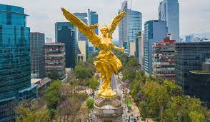
Medio físico
Relieve: Su relieve es variado, con la presencia de montañas, valles, mesetas y llanuras. En el suroeste se encuentran las montañas de la Sierra Nevada y el Nevado de Toluca, que es el volcán más alto de la región. También destacan la Sierra de las Cruces y la Sierra de Guadalupe.
Hidrografía: El estado es atravesado por varios ríos importantes, como el Lerma, que es uno de los más largos y abastece de agua a la región. Otros ríos significativos son el Balsas, el Tula y el Amajac. El estado también alberga presas y lagos, como la Presa Ignacio Allende y la Presa Valle de Bravo.
Clima: El clima varía según la altitud y la ubicación geográfica. En general, predomina un clima templado subhúmedo en gran parte del estado, con temperaturas moderadas. Sin embargo, en las zonas más altas, como en las cercanías del Nevado de Toluca, se pueden encontrar climas fríos. En las áreas más bajas y cercanas a la Ciudad de México, el clima tiende a ser más cálido.

Slide 4
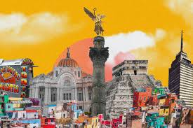
Cultura
Artesanías: La artesanía es una parte importante de la cultura mexiquense. Se destacan la alfarería, la talabartería, la cerámica, la joyería de plata y la elaboración de textiles, como los rebozos y los sarapes. Cada región del estado tiene sus propias técnicas y estilos artesanales distintivos.
Gastronomía: La comida mexiquense es reconocida por su diversidad y sabor. Platillos como el mole, los tamales, los escamoles (larvas de hormiga), el chile en nogada, el mixiote y los quesos son parte integral de la gastronomía regional.
Fiestas y tradiciones: El Estado de México celebra una variedad de festividades a lo largo del año. La celebración del Día de Muertos es especialmente relevante, con altares adornados y ofrendas que honran a los difuntos. Otras festividades importantes incluyen la Feria Internacional del Caballo en Texcoco y celebraciones religiosas como la Semana Santa.

Slide 5
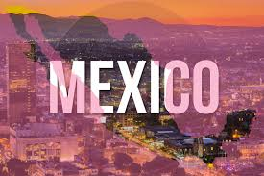
Extensión geográfica
El Estado de México es una de las entidades federativas más grandes de México en términos de extensión territorial. Su superficie abarca aproximadamente 22,357 kilómetros cuadrados. Esta extensión territorial lo coloca como uno de los estados más amplios del país.
Ubicado en la región central de México, el Estado de México limita al norte con Querétaro e Hidalgo, al este con Tlaxcala y Puebla, al sur con Morelos y Ciudad de México, al oeste con Michoacán y al noroeste con Guanajuato.
Debido a su ubicación estratégica y a su cercanía con la Ciudad de México, el Estado de México ha experimentado un importante crecimiento demográfico, económico y urbano a lo largo de los años. Su extensión geográfica diversa, que incluye desde zonas montañosas hasta valles y llanuras, contribuye a su variada geografía, rica en recursos naturales y paisajes diversos.

